Slide 1


Institut für Automatisierungstechnik
Hauptseminar Automatisierungs-, Mess- und Regelungstechnik
Erste Verteidigung, Gruppe 10
Guidance Hamza Ben Hassen
Perception Lukas Roeder
Control Dave Zimmermann
Navigation Tung Le
HMI Till Drewas

Slide 2
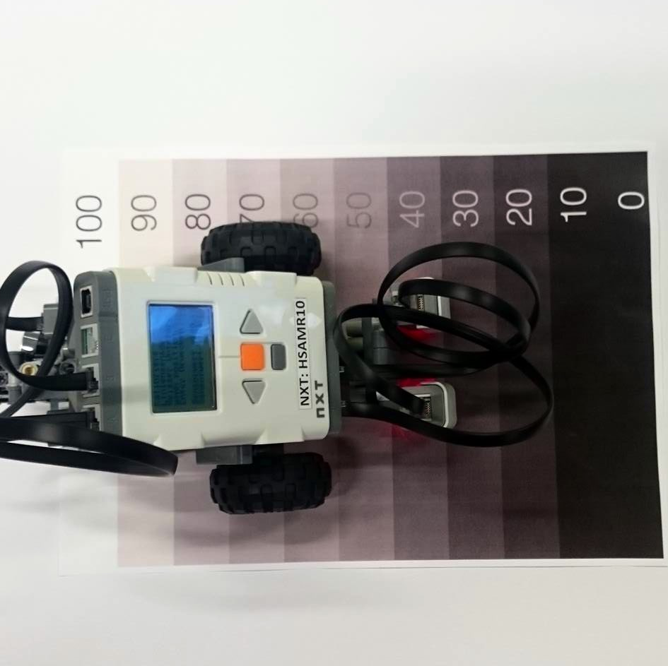
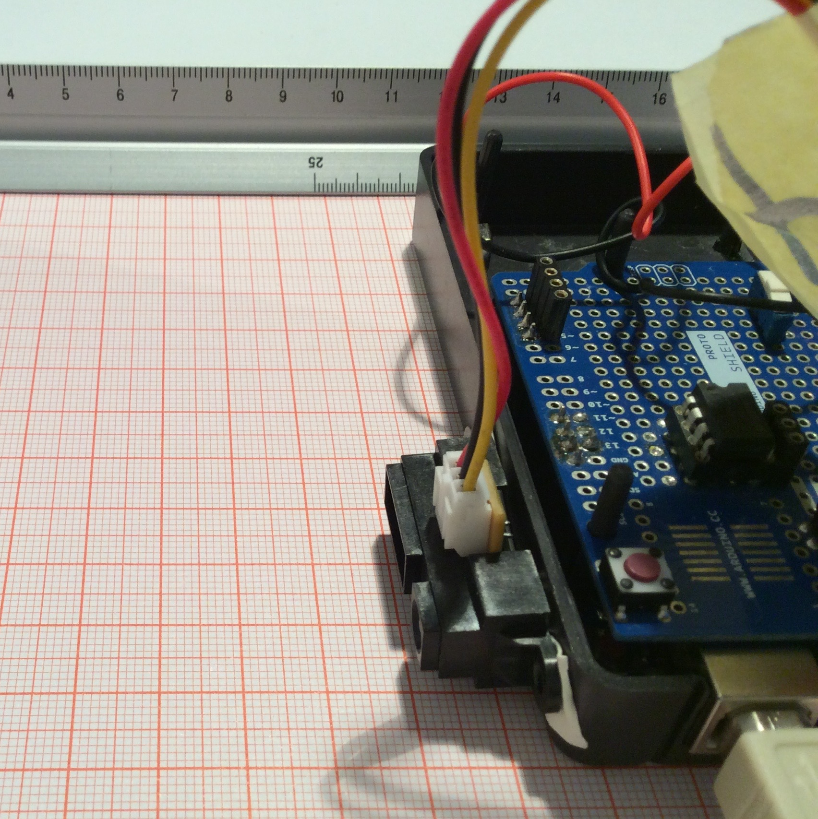
Institut für Automatisierungstechnik
Modul Perception

Slide 3
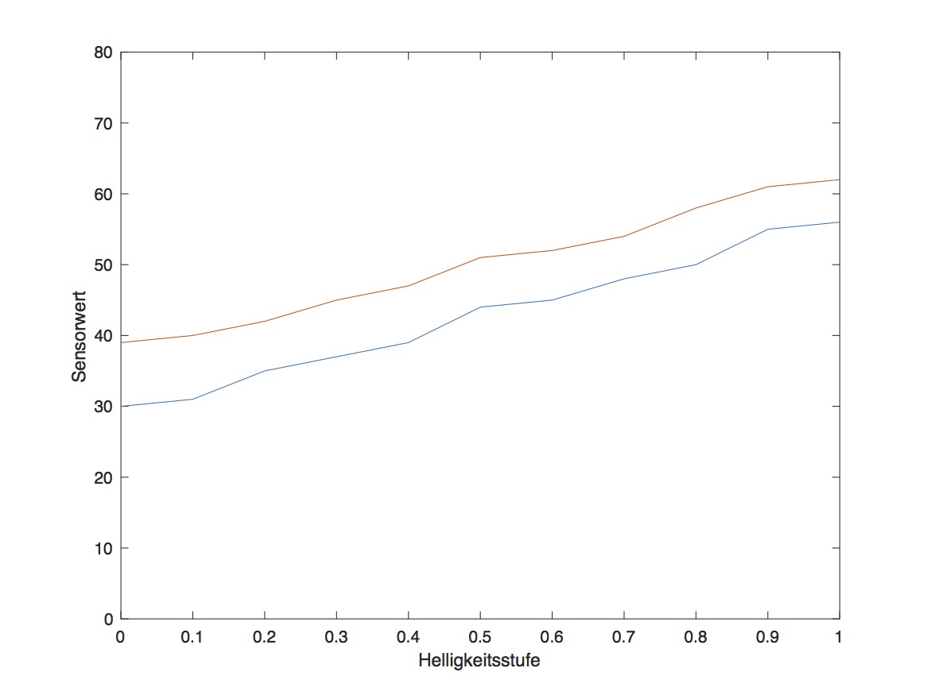
Institut für Automatisierungstechnik
Modul Perception - Lichtsensor

Slide 4
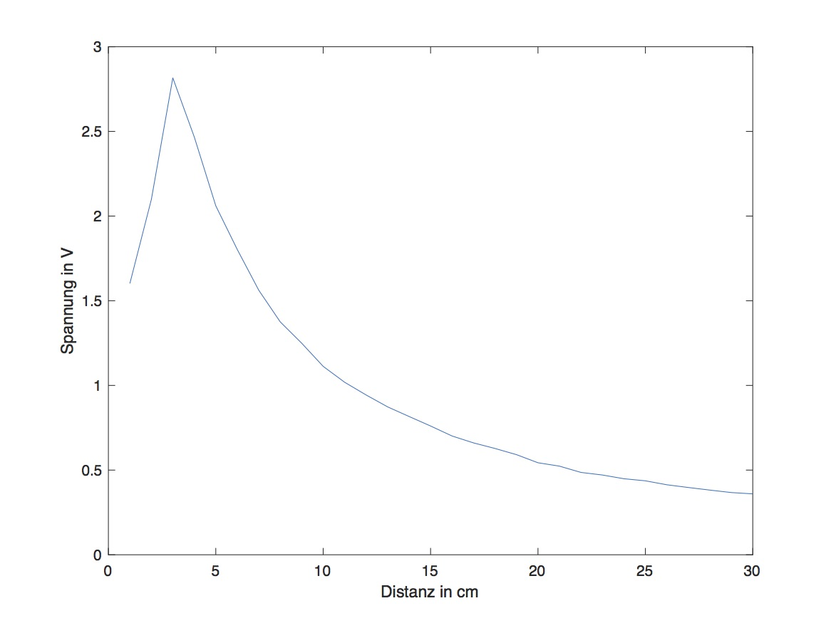
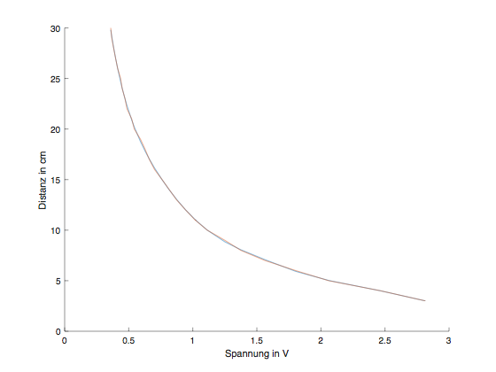
Institut für Automatisierungstechnik
Modul Perception - Triangulationssensor

Slide 5
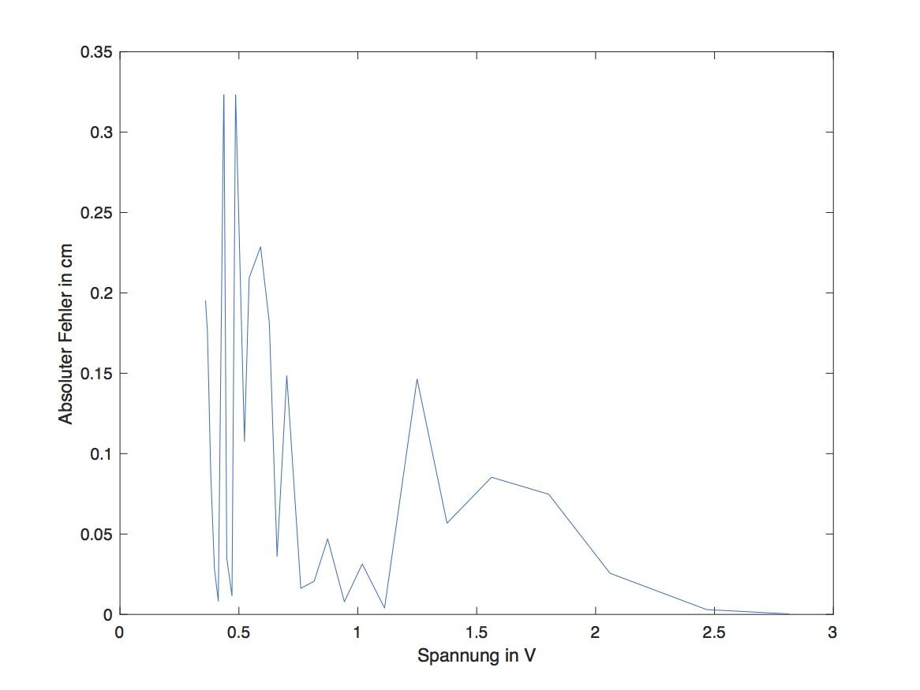
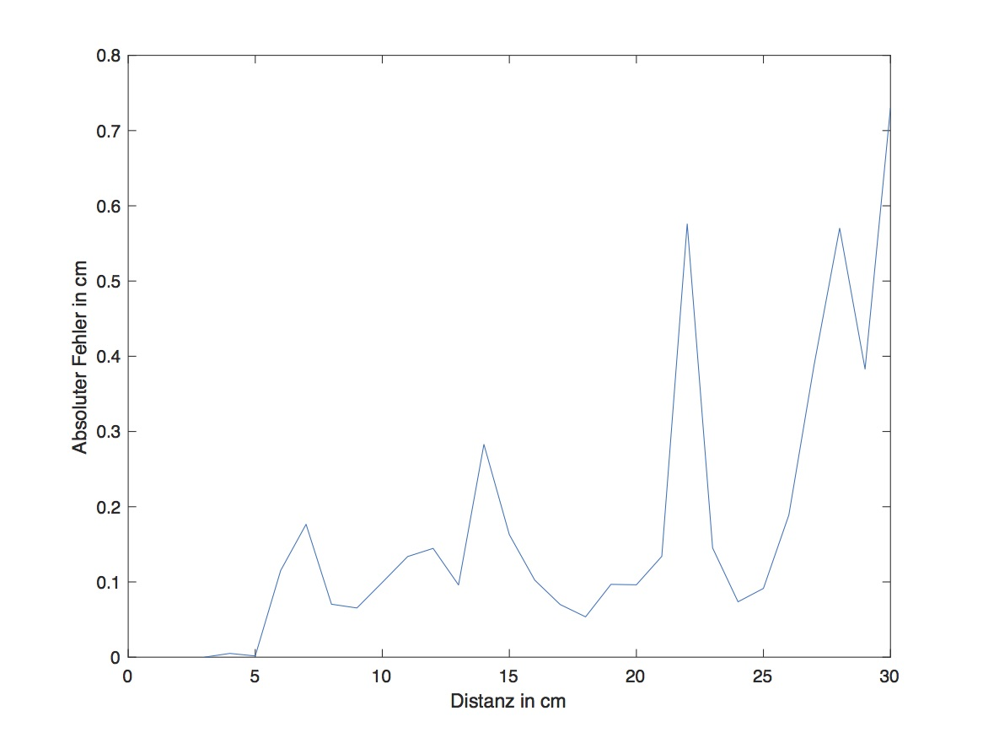
Institut für Automatisierungstechnik
Modul Perception - Triangulationssensor

Slide 6
Institut für Automatisierungstechnik
Modul Perception - Weiteres Vorgehen
Testen der Akkuratesse des Maussensors
Testen des Maussensors mit verschiedenen Umgebungsvariablen
Eventuelle Modifikation der Kalibrierung oder Konfiguration des Maussensors
Eventuelle Erhöhung der Akkuratesse des Distanzsensors → eventuelle Filterung der Sensormesswerte
Allgemeine Hilfe im Team → Verbesserungen bei Problemen im Sensorikbereich

